Slide 1
MS ACCESS
TCXD HÀ NỘI

Slide 2
Các query – truy vấn
Query là các câu lệnh để tương tác với CSDL, bản chất nó là ngôn ngữ truy vấn có cấu trúc SQL (Structured Query Language). Trong Acces nó là một đối tượng của CSDL.
Có 4 loại query:
Select query: lấy thông tin từ các bảng, query
Total query: thống kê trên nhóm thông tin truy vấn
Crosstab query: thống kê trên dữ liệu cột
Action query: cập nhật, xóa, thêm dữ liệu

Slide 3
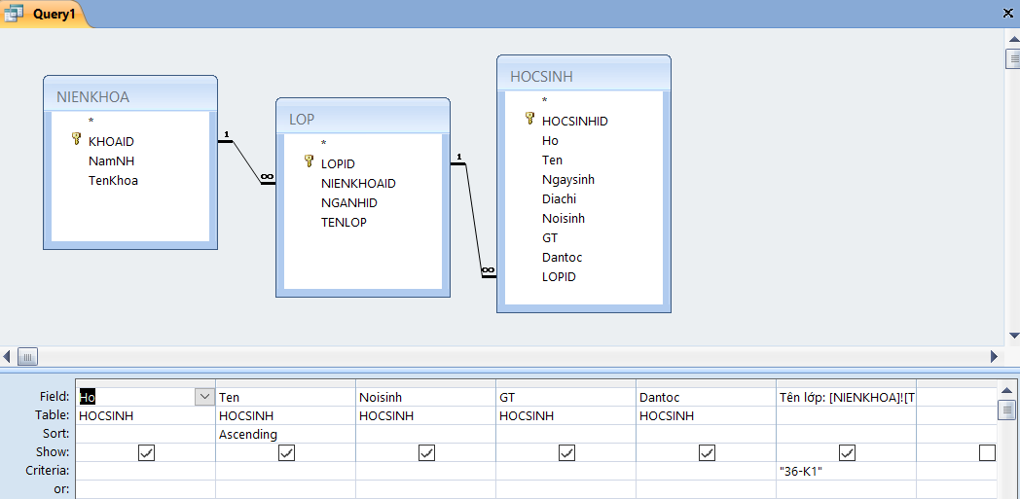
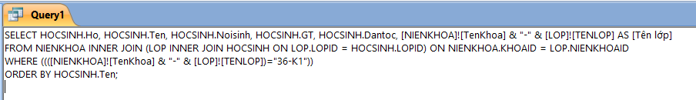
Các query – truy vấn
Select Query

Slide 4
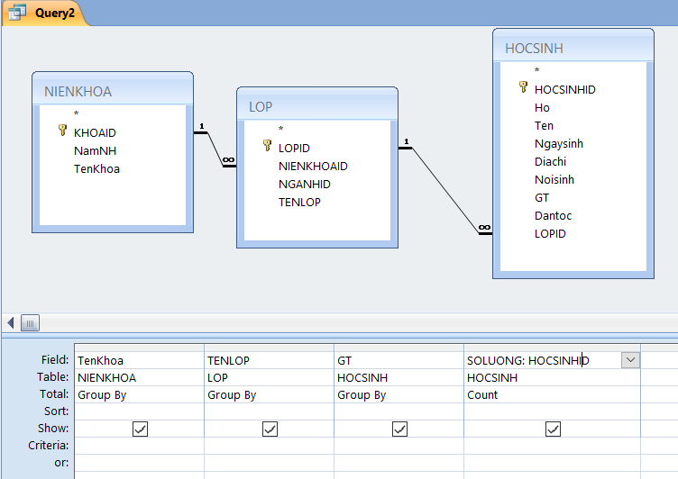
Các query – truy vấn
Total query

Slide 5
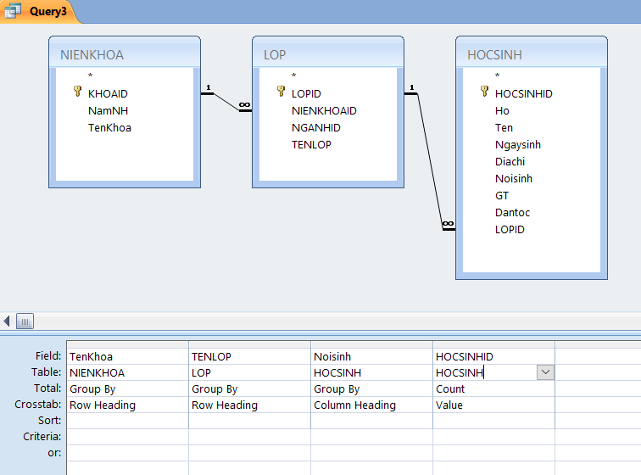
Các query – truy vấn
Crosstab query

Slide 6
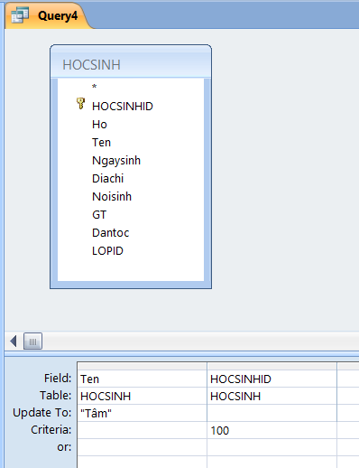
Các query – truy vấn
Action query

Slide 7
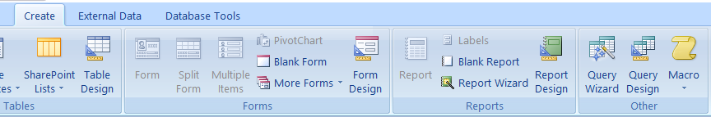
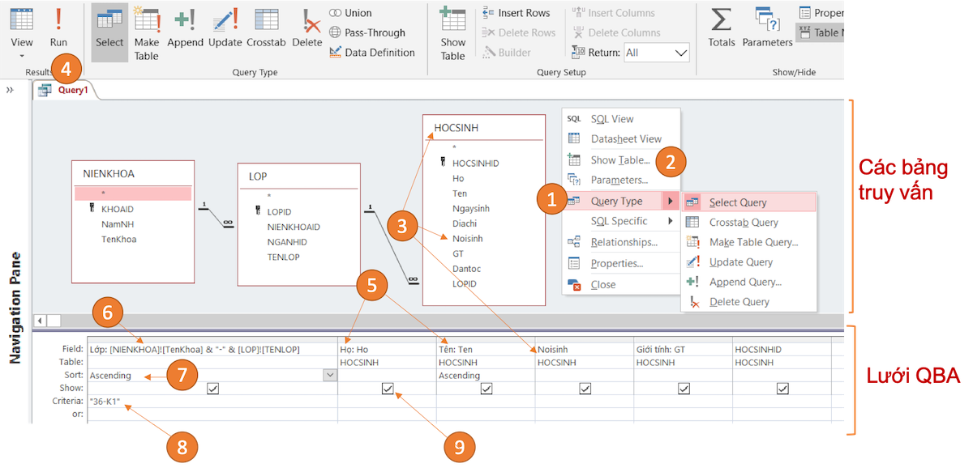
Tạo Select Query

Slide 8
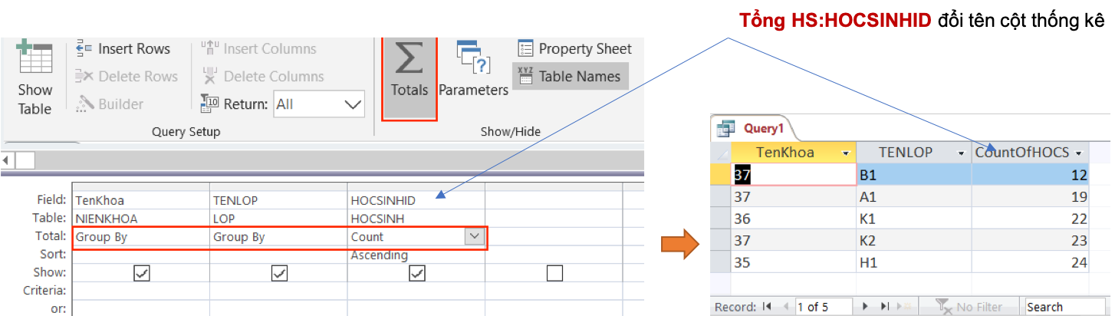
Tạo Total Query
Thống kê số lượng học sinh theo lớp.

Slide 9
Tạo Total Query
Thống kê số lượng học sinh theo lớp.

Slide 10
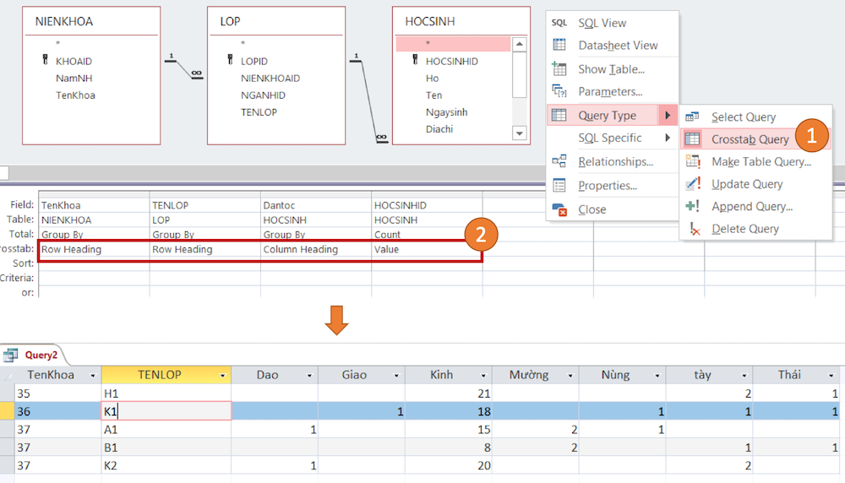
Tạo Crosstab Query
Thống kê số lượng học sinh theo dân tộc, dữ liệu nhóm theo lớp

Slide 11
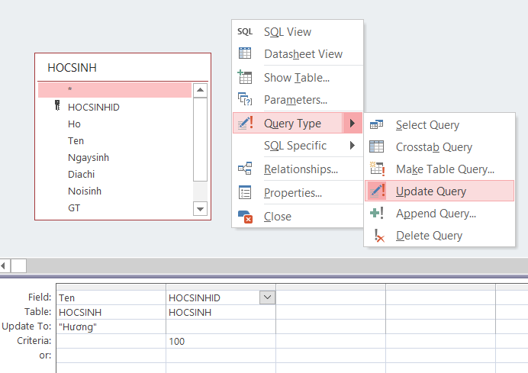
Tạo Action Query
Cập nhật tên học sinh thành “Hương” cho học sinh có HOCSINHID=100

Slide 12
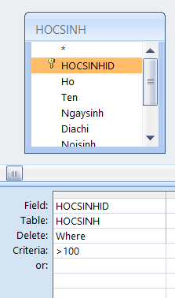
Tạo Action Query
Xóa đi các học sinh có HOCSINHID > 100

